Slide 1

并发
计算机系统导论 讨论班 @ 北京大学
向星雨
12/14/22

Slide 2
并发 Concurrency
将一个控制流拆成多个
任意方式调度（每个逻辑流内部是顺序的）
不影响结果
提升效率
可能可以提高并行度
I/O 操作

Slide 3
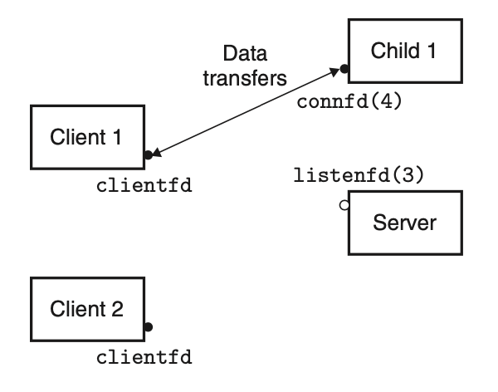
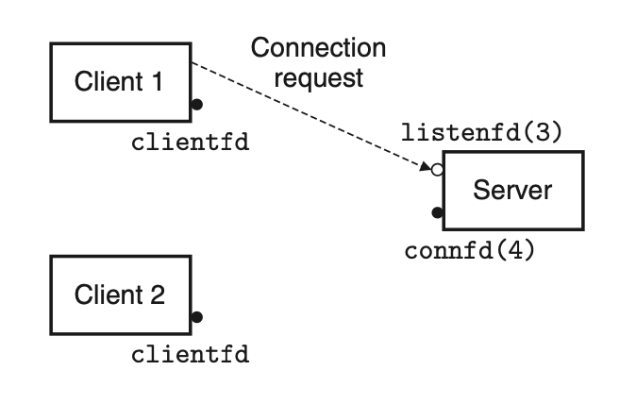
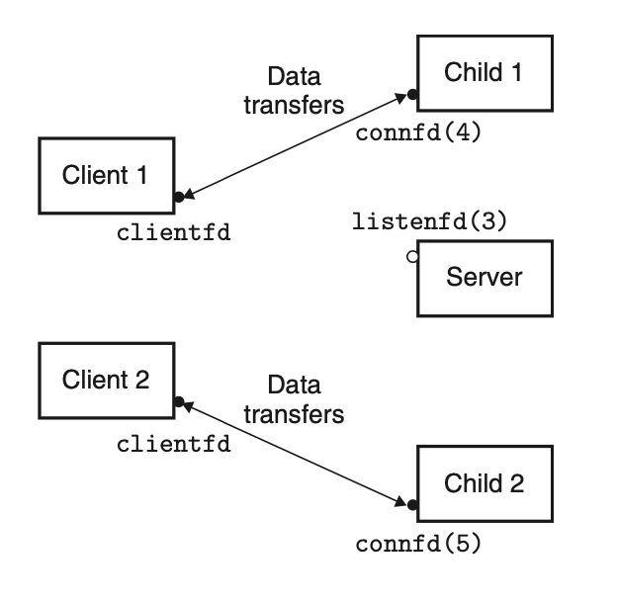
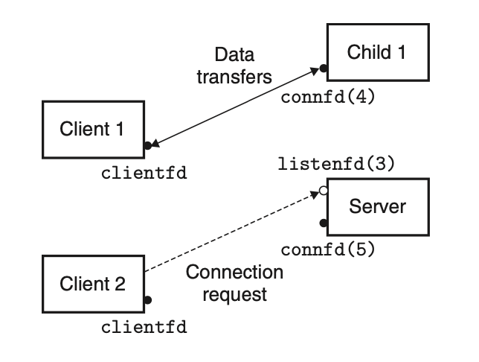
进程并发
注意 fork() 之后父进程关闭 connfd, 子进程关闭 listenfd
注意父进程需要用 SIGCHLD handler 一次回收多个子进程

Slide 4
进程并发
好处：内存空间隔离（isolation），安全
坏处：进程间沟通不便，需要用 IPC（pipe / socket / signal）

Slide 5
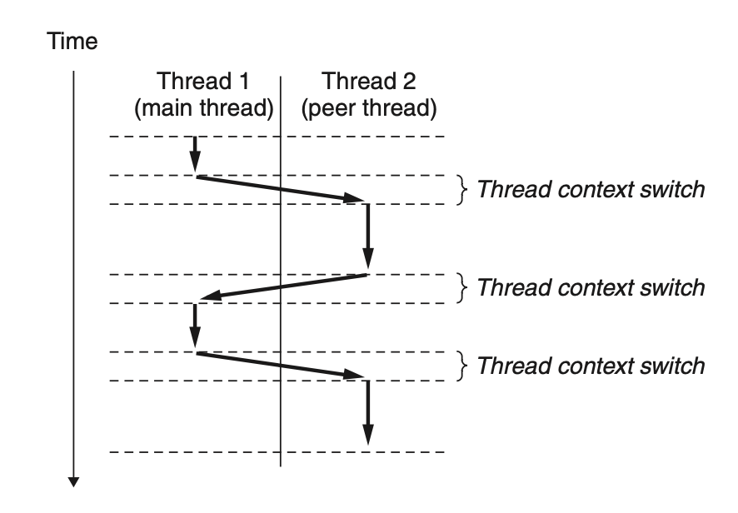
线程
将一个进程的控制流进一步拆分成多个线程
这些线程都运行在该进程的上下文中
由内核调度（与进程相同）
thread context switch
可能在进程内部 switch
可能从进程 A 的线程直接 switch 到进程 B 的线程
没有亲子关系，同一进程的所有线程抽象为一个线程池
在没有 detach 时，可以互相 kill，互相回收（join）
只有 main thread 与其他不对称
main thread 执行 return 语句会终止进程

Slide 6
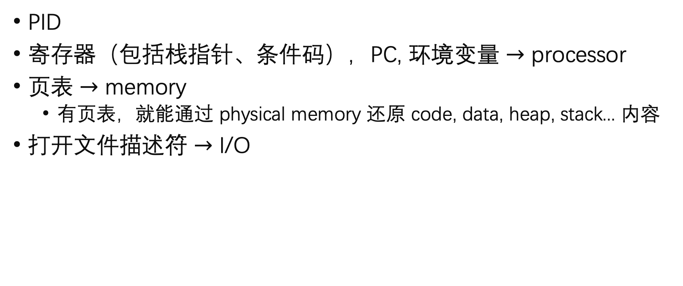
回忆：进程上下文
PID
寄存器（包括栈指针、条件码），PC, 环境变量 $→$ processor
页表 $→$ memory
有页表，就能通过 physical memory 还原 code, data, heap, stack... 内容
打开文件描述符 $→$ I/O

Slide 7
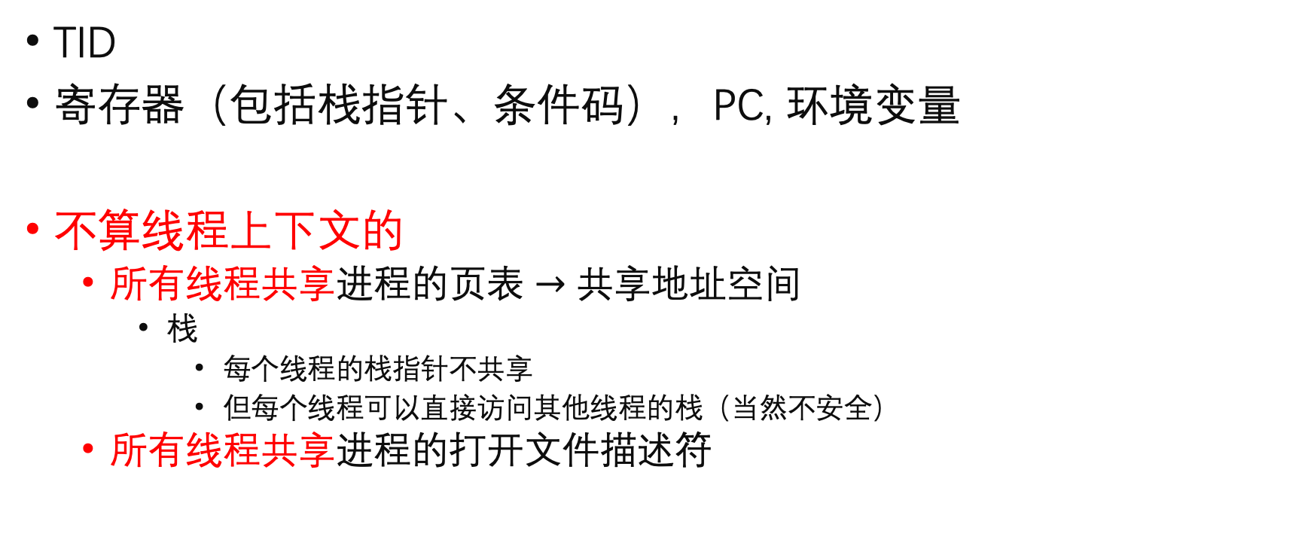
线程上下文
TID
寄存器（包括栈指针、条件码），PC, 环境变量
不算线程上下文的
所有线程共享进程的页表 $→$ 共享地址空间
栈
每个线程的栈指针不共享
但每个线程可以直接访问其他线程的栈（当然不安全）
所有线程共享进程的打开文件描述符

Slide 8
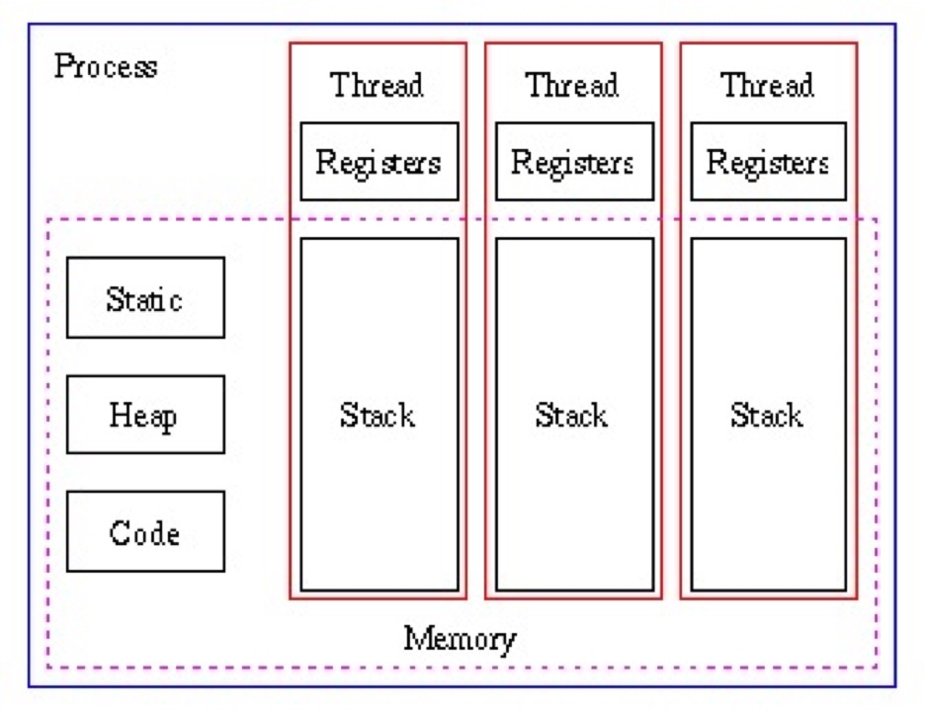
线程上下文

Slide 9
线程上下文
线程是否共享
PC
CC
Code (.text)
Global data
Static (local/global) data
Local data
File descriptors
Cache memory (*)
否
否
是
是
是
否
是
是

Slide 10
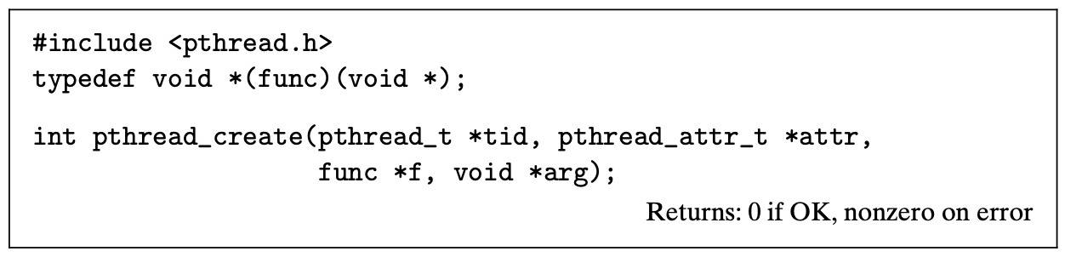
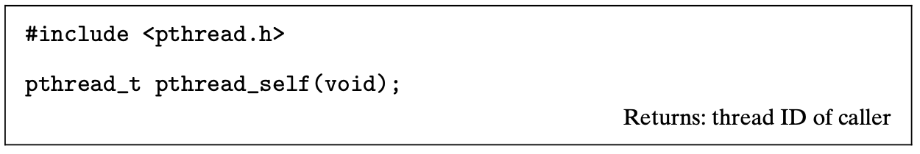
pthread
创建

Slide 11
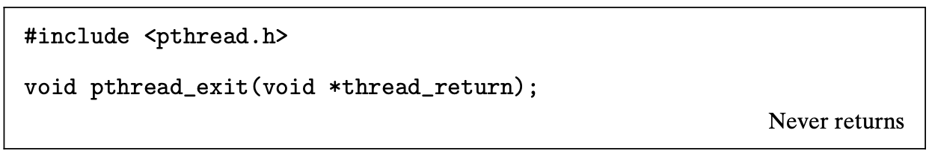
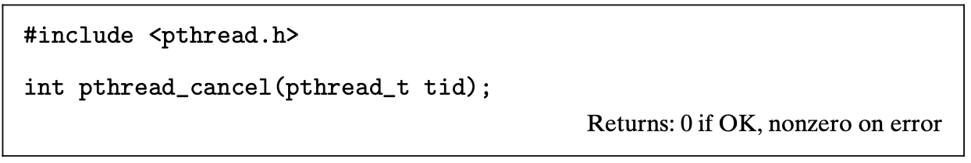
pthread
终止
进程终止：某线程调用 exit() / main thread 执行 return
单线程终止：某线程调用 pthread_exit() / pthread_cancel()

Slide 12
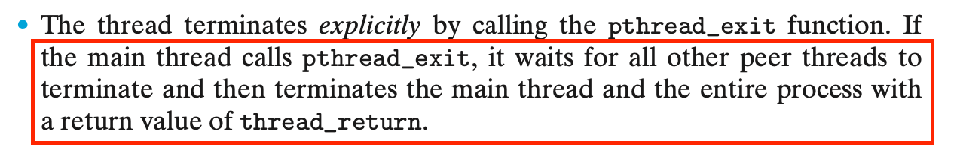
CSAPP 勘误
main thread 调用 pthread_exit() 不会等待其他线程全部退出
https://man7.org/linux/man-pages/man3/pthread_exit.3.html

Slide 13
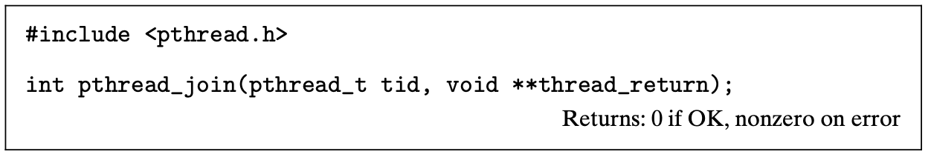
pthread
回收

Slide 14
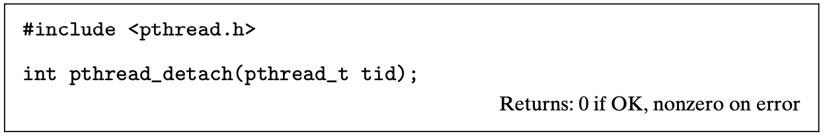
pthread
detach
线程可以 detach 自己

Slide 15
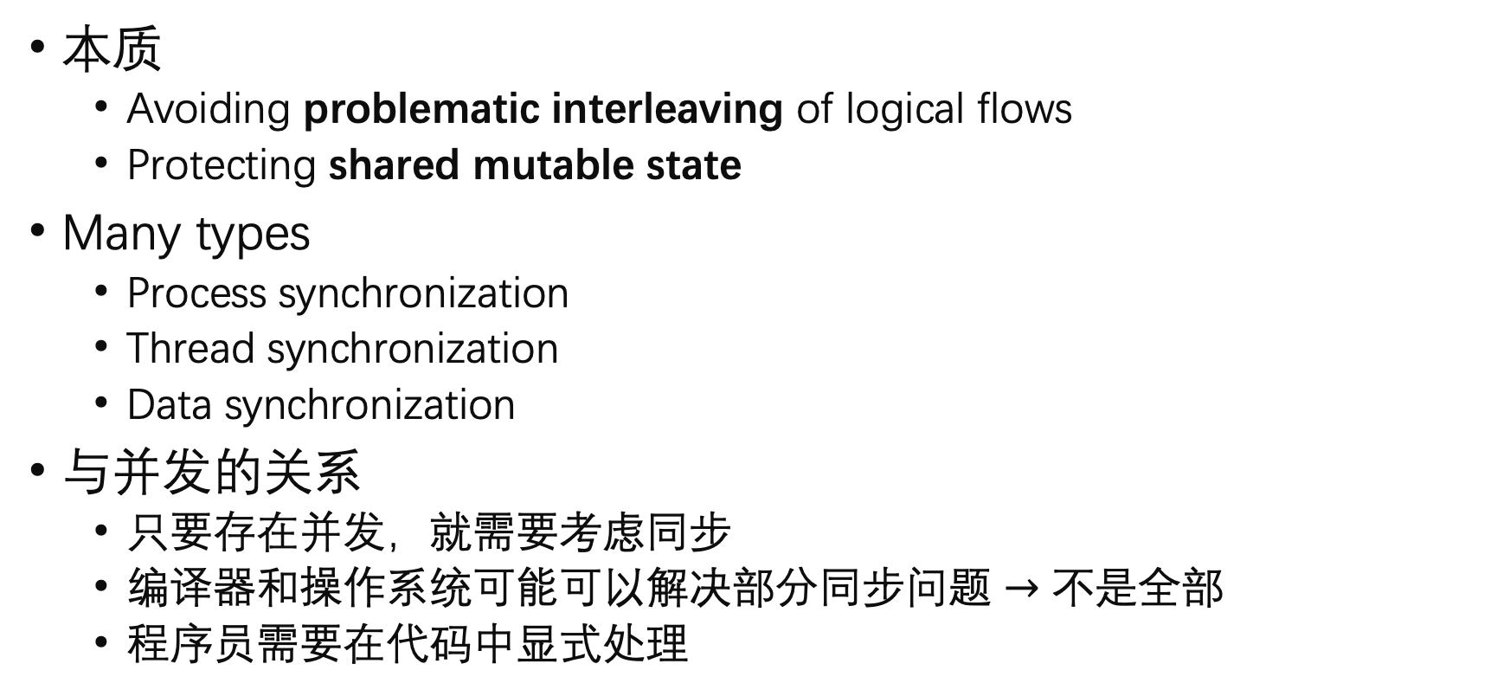
同步 Synchronization
本质
Avoiding problematic interleaving of logical flows
Protecting shared mutable state
Many types
Process synchronization
Thread synchronization
Data synchronization
与并发的关系
只要存在并发，就需要考虑同步
编译器和操作系统可能可以解决部分同步问题 $→$ 不是全部
程序员需要在代码中显式处理

Slide 16
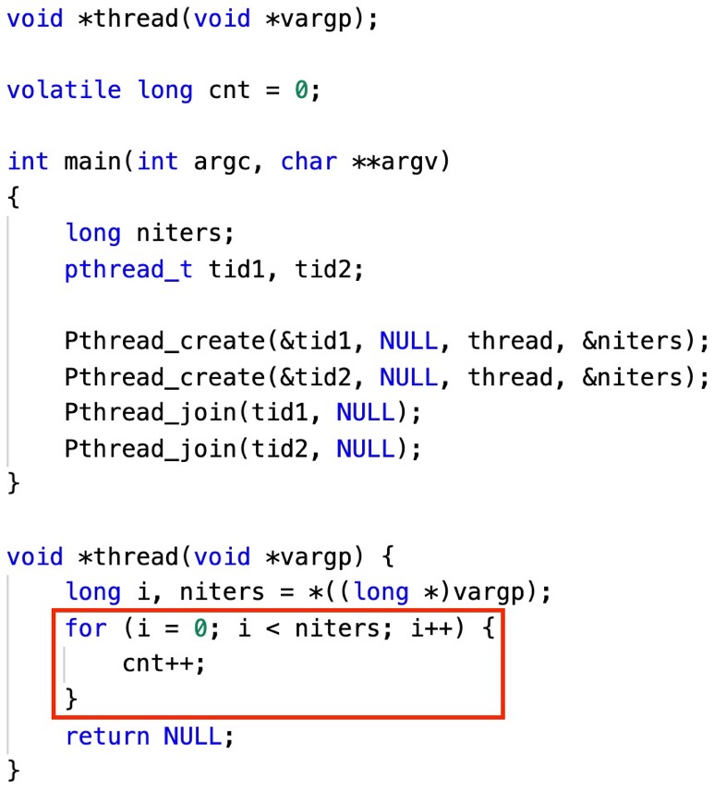
互斥
CSAPP 图 12.16

Slide 17
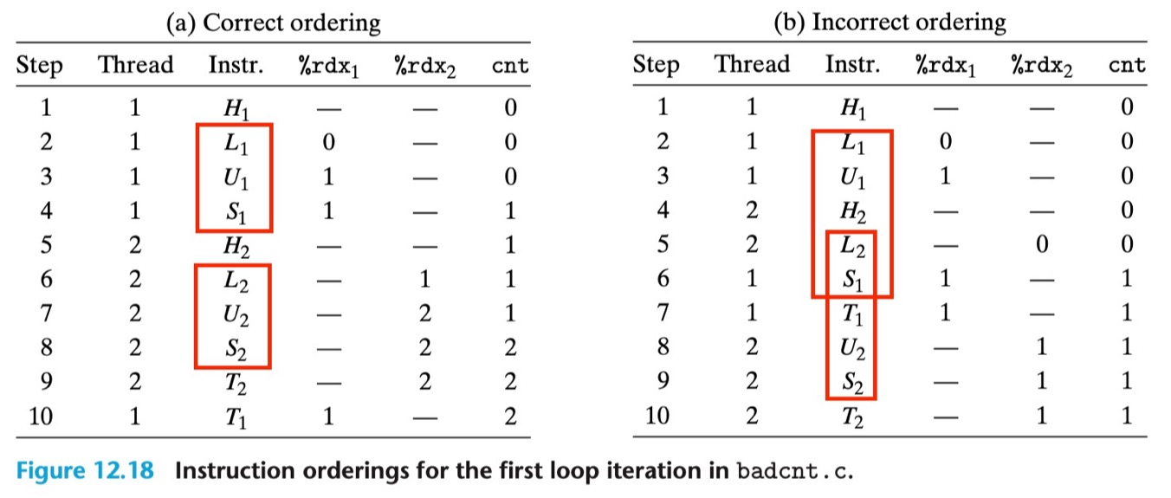
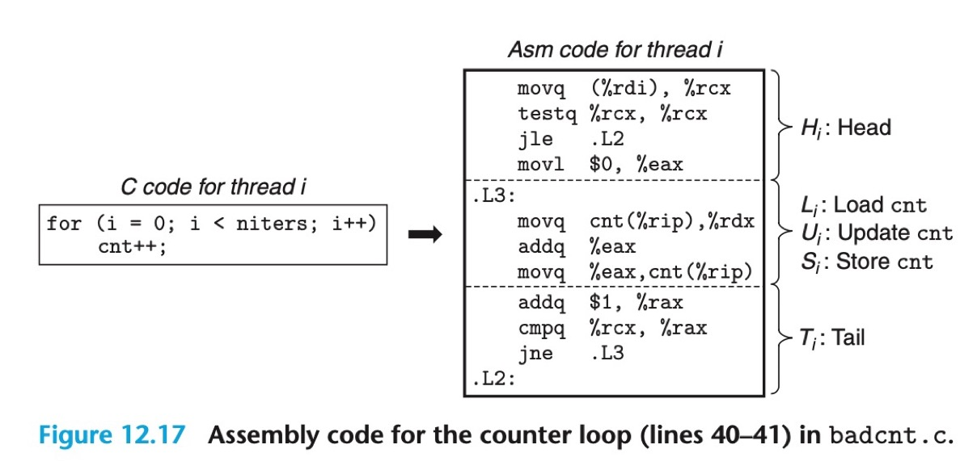
互斥
CSAPP 图 12.16
cnt++ 不是原子的，构成临界区
原子：不会被其他并发逻辑流打断

Slide 18
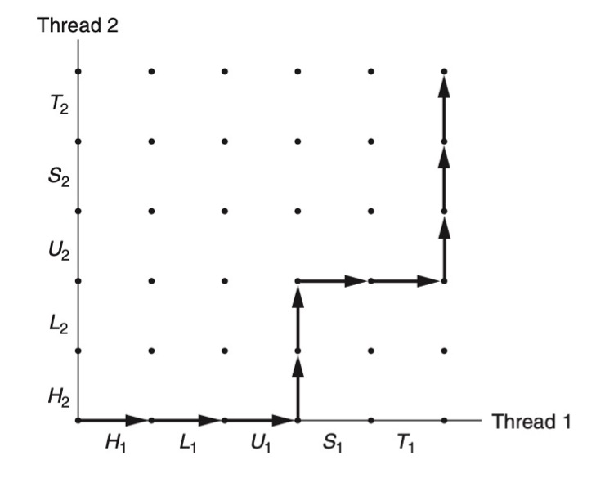
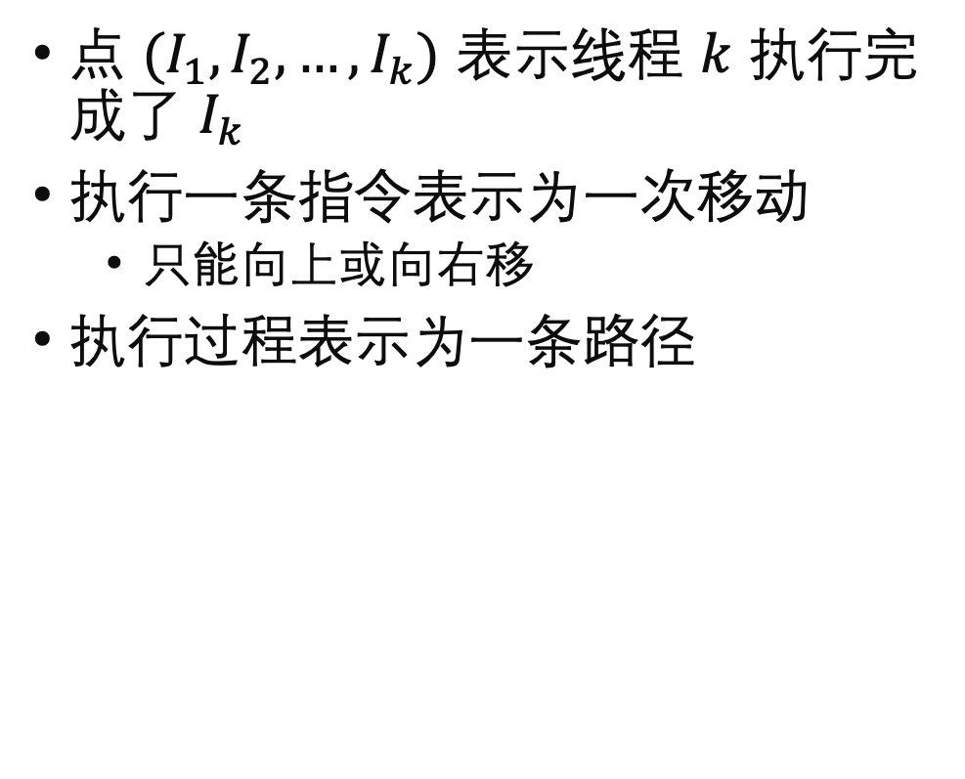
进度图
点 $(I_{1},I_{2},…,I_{k})$ 表示线程 $k$ 执行完成了 $I_{k}$
执行一条指令表示为一次移动
只能向上或向右移
执行过程表示为一条路径

Slide 19
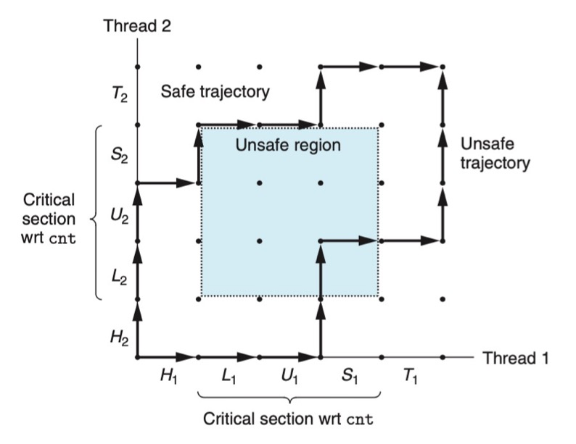
进度图
临界区交出来的区域是不安全区
是一个开集
不进入不安全区的调度是安全的
无法保证 kernel 的调度不会进入不安全区
需要程序员在代码中显式控制

Slide 20
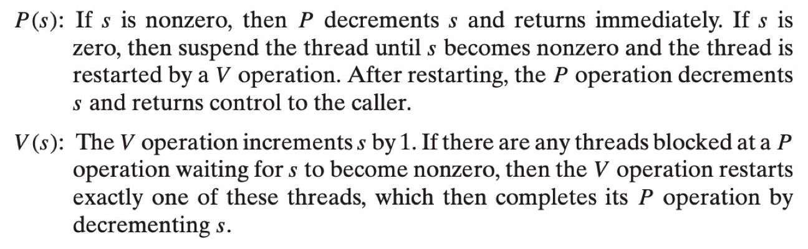
信号量 Semaphore
kernel 给用户提供的同步接口
lock = binary semaphore

Slide 21
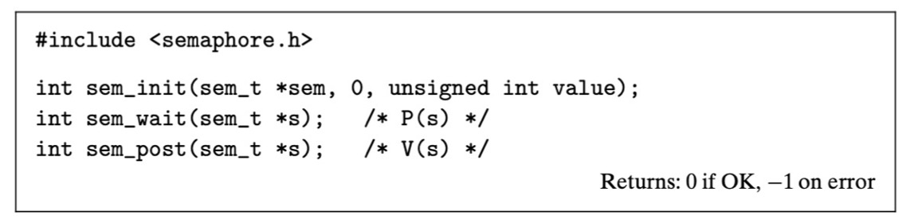
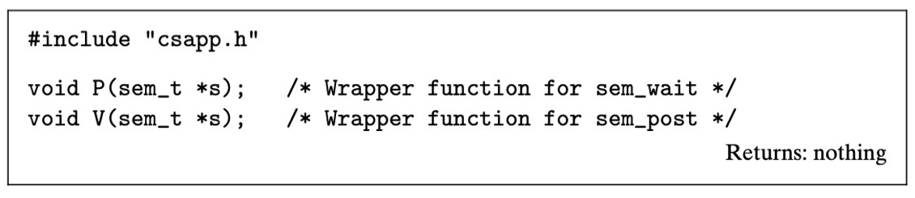
用法

Slide 22

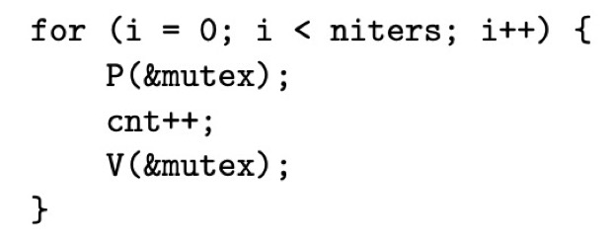
例

Slide 23
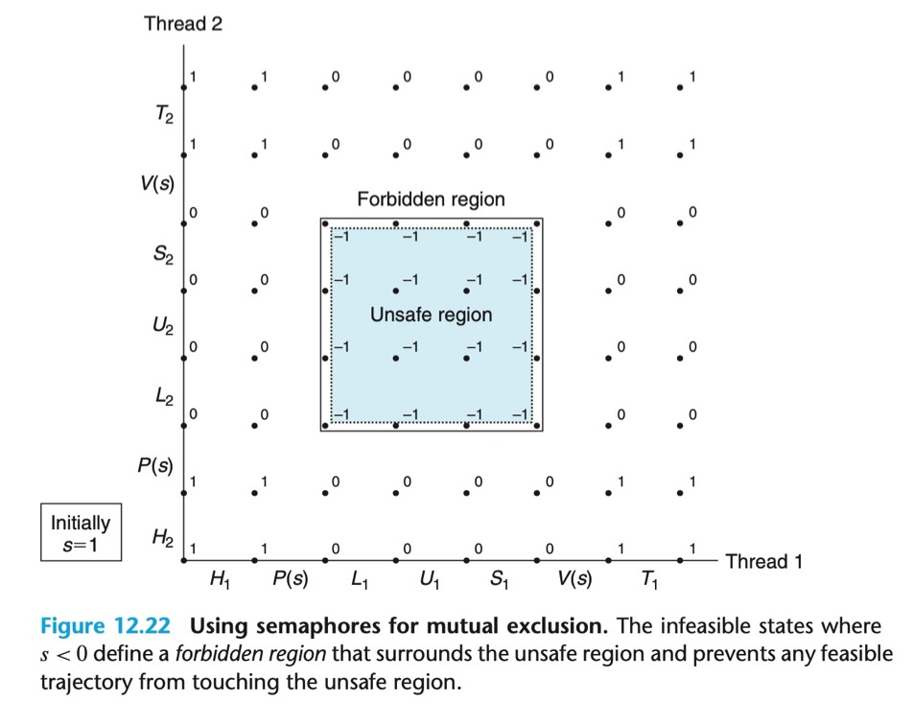
例

Slide 24
常见的同步错误
竞争 Race
死锁 Deadlock
饥饿 Starvation

Slide 25
竞争
Partly covered in Chapter 8 and tshlab
内核可能以任意顺序调度并发流
程序员需要显式保证每种调度方式得到结果相同

Slide 26
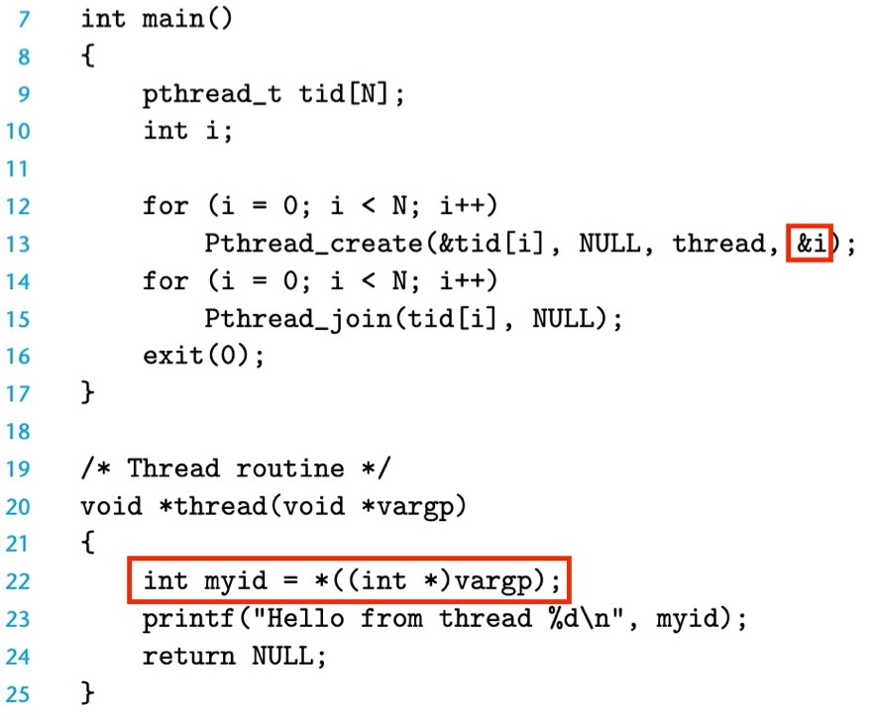
竞争
CSAPP 图 12.42
主线程中的 i++ 和 myid = *((int *)vargp) 有竞争
变量 i 被所有线程共享

Slide 27
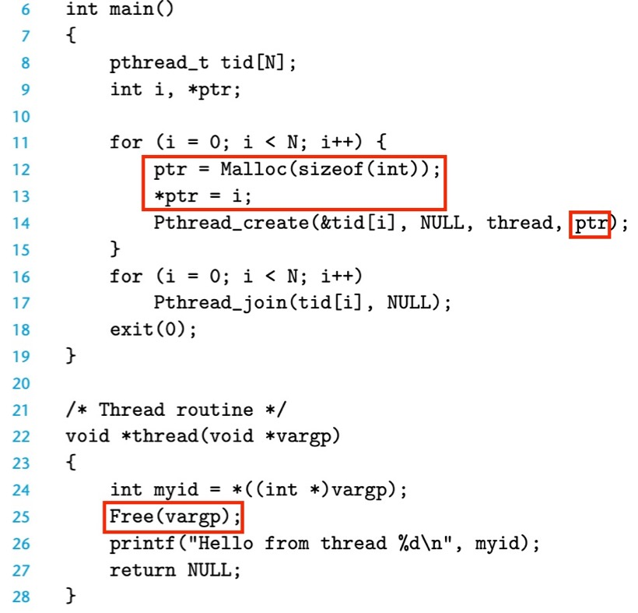
竞争
给每个 thread 分配一份 i
为什么不在主线程内 free

Slide 28
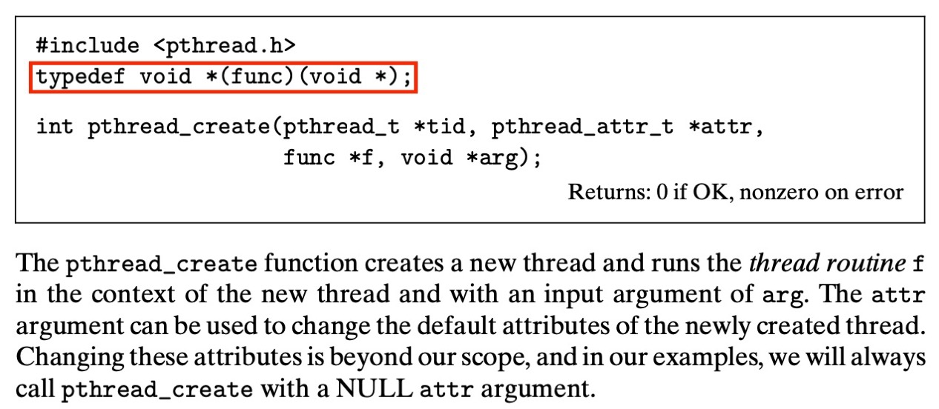
竞争
也可以传值而不传指针
但 thread 启动函数的参数必须是指针

Slide 29
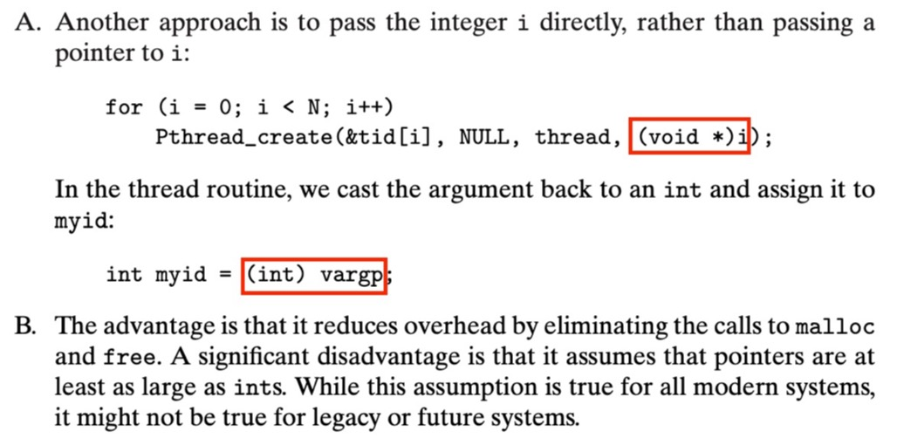
竞争
也可以传值而不传指针
但 thread 启动函数的参数必须是指针
强制类型转换（不建议使用）

Slide 30
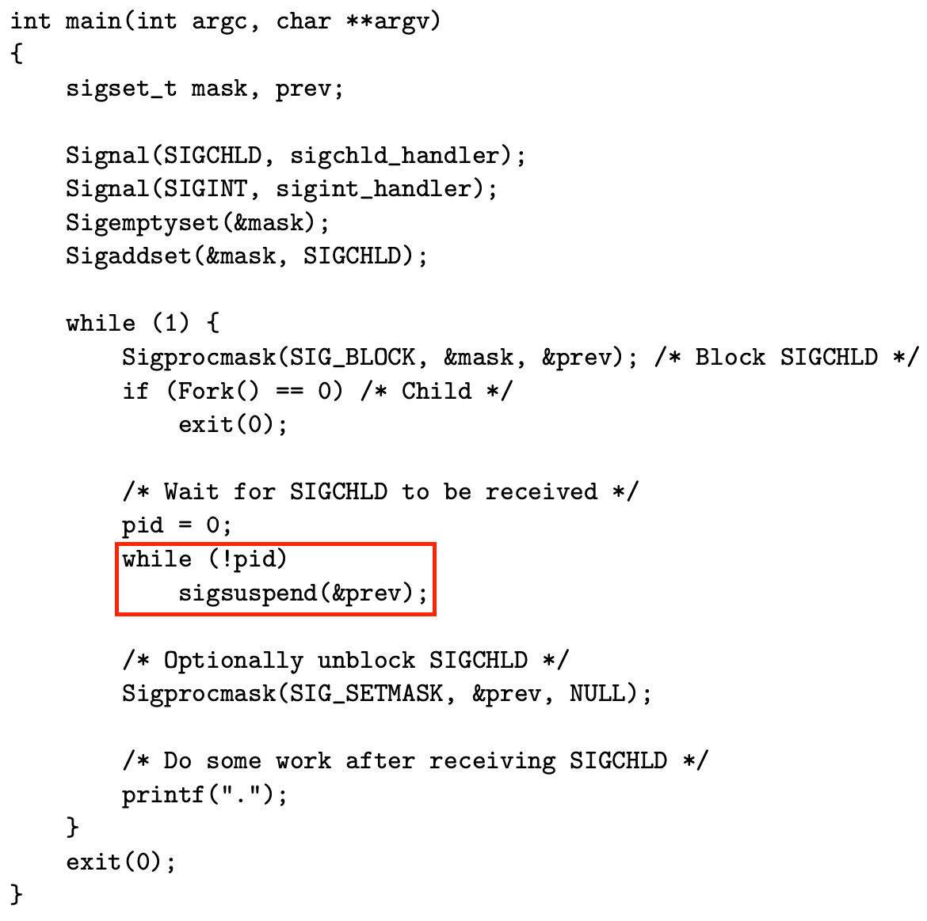
回忆：Sigsuspend

Slide 31
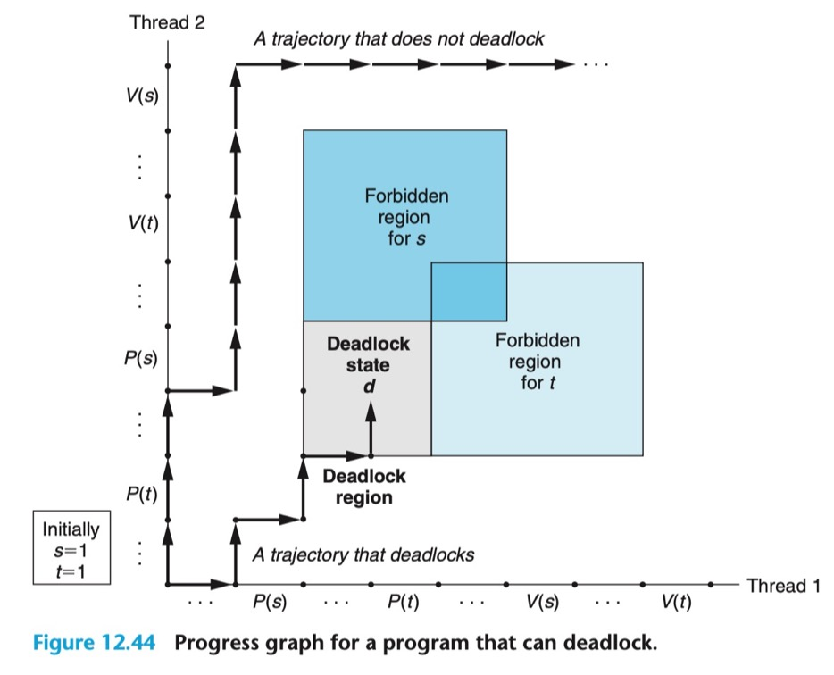
死锁
P 和 V 的顺序很重要！

Slide 32
死锁
解决方案
Mutex lock ordering rule (enhanced version)
给所有的锁规定一个全序，所有线程按照这个顺序拿锁
在全序中锁 A 在锁 B 之前，则没有线程顺序执行 P(B); P(A) 且之间没有 V(B)
Application in OS kernels

Slide 33
饥饿
某个线程始终无法执行 / 获得足够的资源
一种解决方案：Aging technique
线程的优先级随其等待时间变长而升高

Slide 34
四个例子
哲学家就餐问题
生产者-消费者问题
读者-写者问题
狒狒过山谷问题

Slide 35
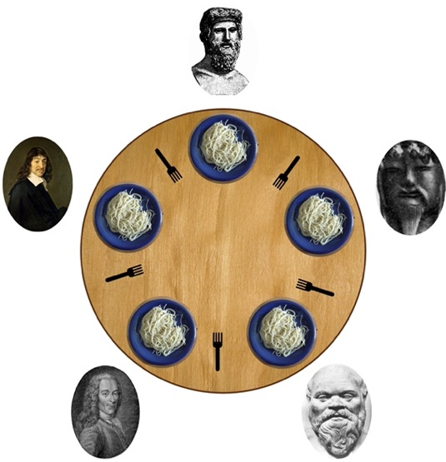
哲学家就餐问题
5 个哲学家围坐，5 盘食物，5 把叉子
当且仅当哲学家拿到左右手的两把叉子时可以就餐，就餐结束后将两把叉子放下
哲学家之间没有任何形式的交流
为哲学家的大脑设计算法使得没有人饿死

Slide 36
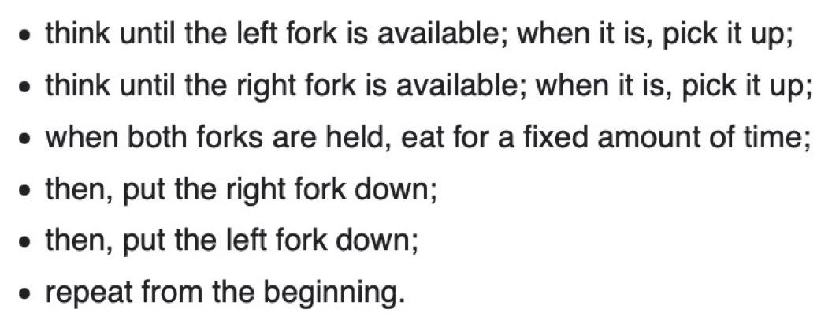
哲学家就餐问题
一个错误的算法
造成死锁
void phil(int i) {
while (1) {
P(&mutex[i]);
P(&mutex[(i + 1) % 5]);
eat();
V(&mutex[i]);
V(&mutex[(i + 1) % 5]);
}
}

Slide 37
哲学家就餐问题
仲裁者算法
一次只允许一个人吃饭
正确，但并行度低
void phil(int i) {
while (1) {
P(&mutex);
eat();
V(&mutex);
}
}

Slide 38
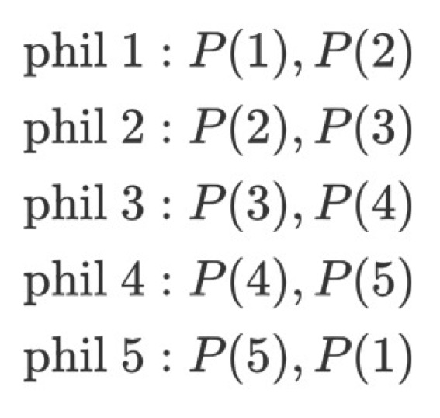
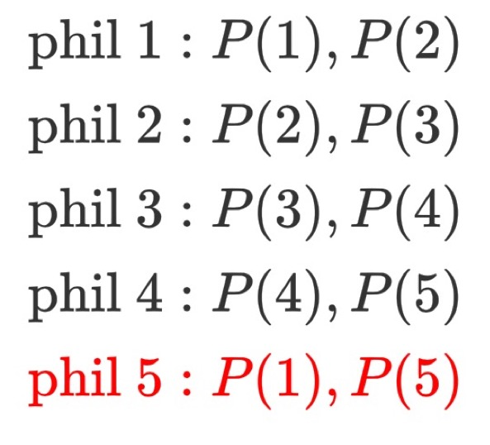
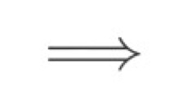
哲学家就餐问题
考虑造成死锁的算法
改进：利用 Mutex lock ordering rule
void phil(int i) {
while (1) {
P(&mutex[i]);
P(&mutex[(i + 1) % 5]);
eat();
V(&mutex[i]);
V(&mutex[(i + 1) % 5]);
}
}

Slide 39
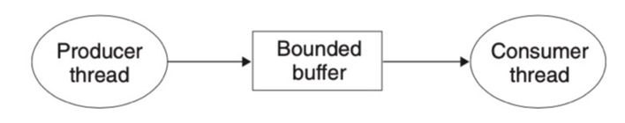
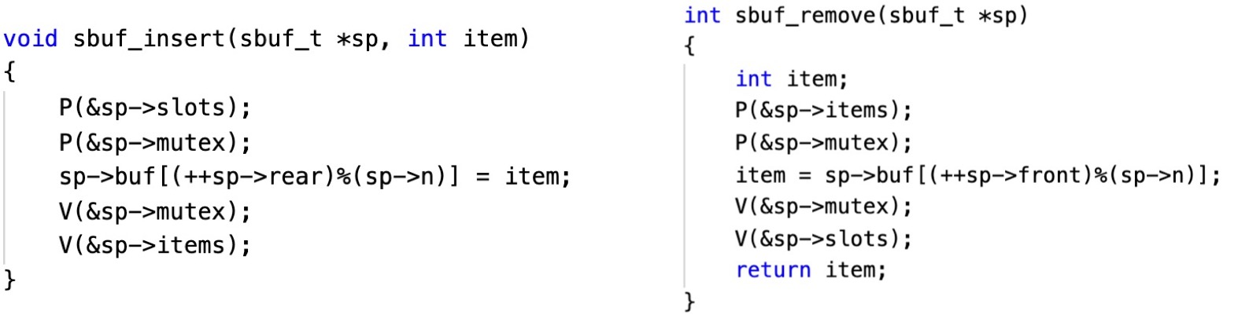
生产者-消费者问题
2 shared states
缓冲区中 空闲块 / 可消费块 的个数 (non-binary)
缓冲区本身
解决方案：一个锁 + 一个信号量
是否可以改变 P 和 V 的顺序？

Slide 40
读者-写者问题
只能读者和读者交错
读/写，写/写 不能交错
第一读者写者问题：读者优先
写者正在写时，所有其他线程等待，写结束后任取一个
读者正在读时，到达的读者可以同时读，写者等待
第二读者写者问题：写者优先
没有写者时，所有读者可以同时读
只要有写者在等待，下一个执行的一定是写者

Slide 41
第一读者-写者问题
写者正在写时，所有其他线程等待，写结束后任取一个
读者正在读时，到达的读者可以同时读，写者等待
实现
读写共享的缓冲区用一个锁
连续到达的第一个读者拿锁，最后一个读者释放锁
需要全局变量 readcnt 记录正在读的读者个数

Slide 42
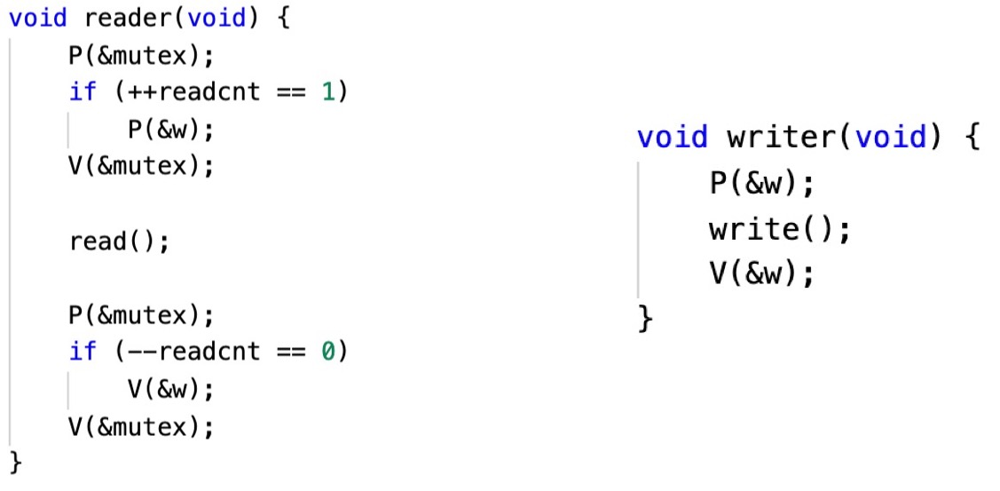
第一读者-写者问题
实现
读写共享的缓冲区用一个锁 w
连续到达的第一个读者拿锁，最后一个读者释放锁
需要全局变量 readcnt 记录正在读的读者个数
readcnt 也需要一个锁 mutex（这个锁还可以阻止第二个及以后到达的读者直接开始读）

Slide 43
第二读者-写者问题
没有写者时，所有读者可以同时读
只要有写者在等待，下一个执行的一定是写者
实现
基于第一读者-写者问题的代码
用另一个锁锁住读者
连续到达的第一个写者拿锁，最后一个写者释放锁

Slide 44
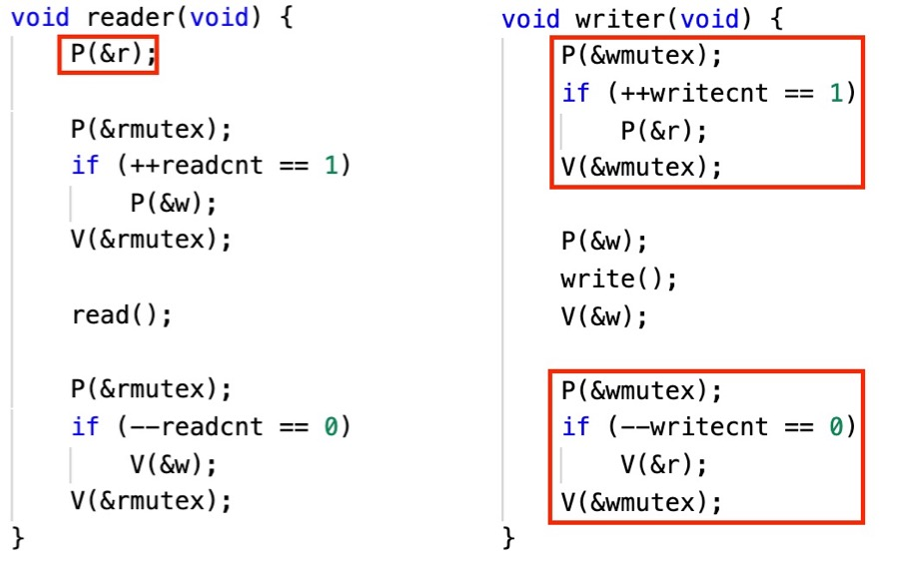
第二读者-写者问题
基于第一读者-写者问题的代码
用另一个锁锁住读者
连续到达的第一个写者拿锁，最后一个写者释放锁
和 readcnt 不同，writecnt 表示正在等待 + 正在写的写者数

Slide 45
第二读者-写者问题
读者什么时候释放 r 锁？
正在写 / 有等待的写者：所有读者会被卡在 P(&r)
正在读且没有等待的写者：希望来的写者不会被卡住

Slide 46
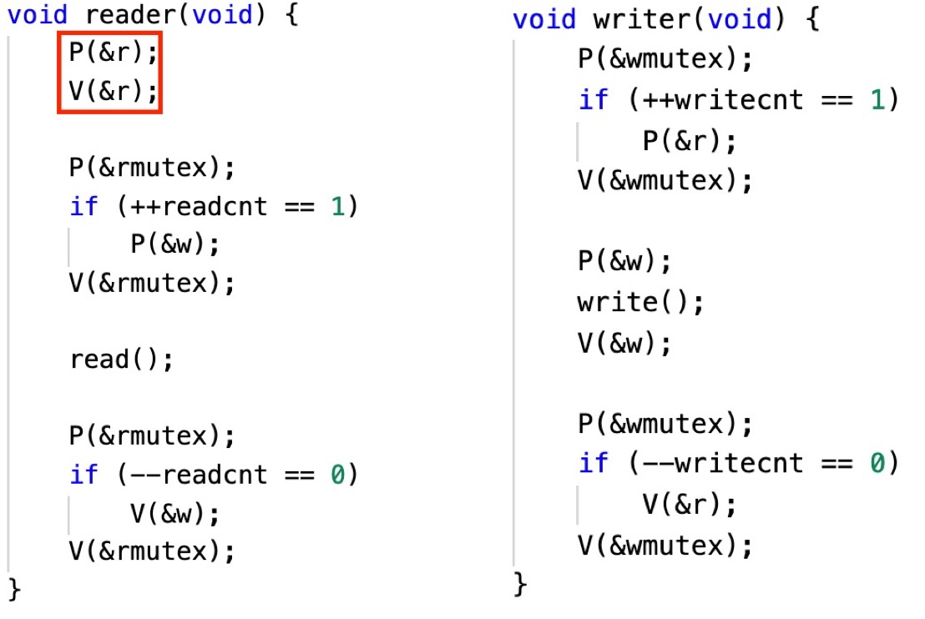
第二读者-写者问题
立刻释放

Slide 47
问题
第一读者写者问题：可能造成写者饥饿
如果不断有读者来，就会永远调度读者
第二读者写者问题：可能造成读者饥饿
如果总是有写者来，就会永远调度写者
解决方案：FIFO

Slide 48
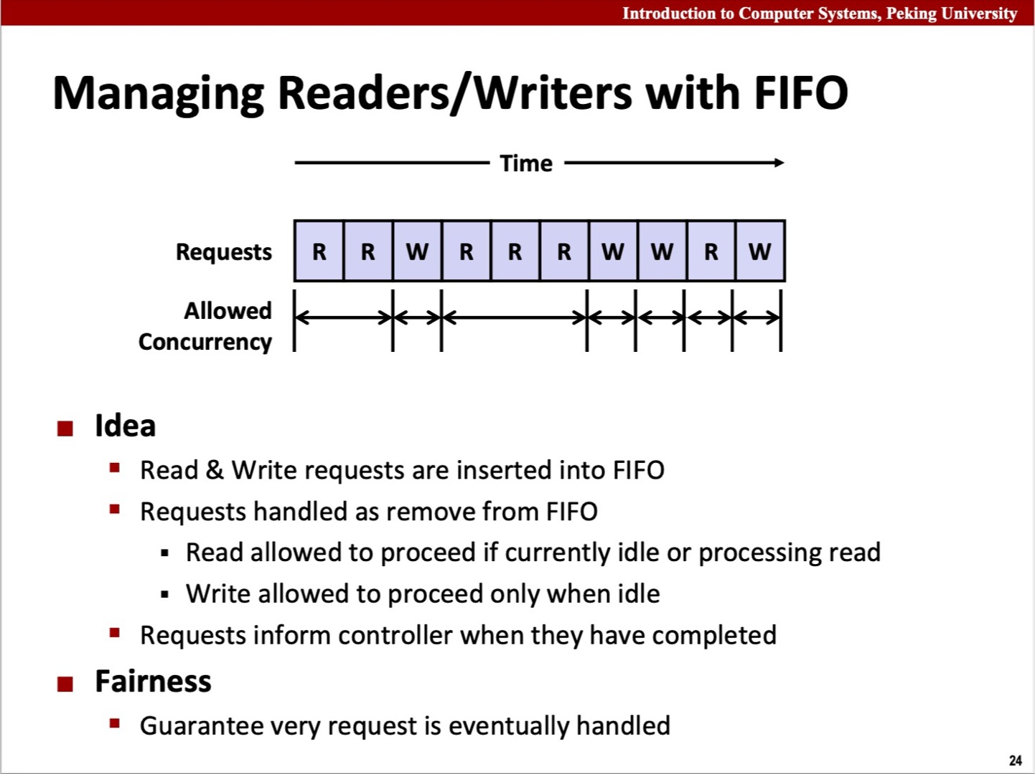
读者-写者问题：FIFO

Slide 49
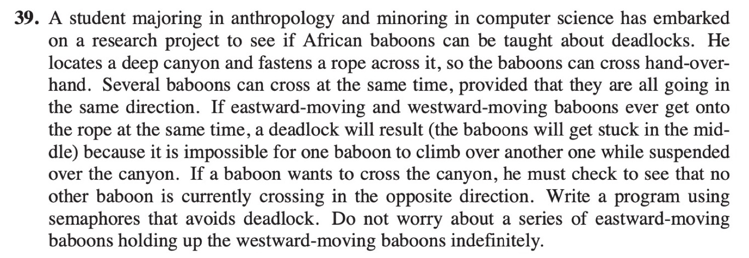
狒狒过山谷问题

Slide 50
狒狒过山谷问题
1 个 shared state：绳子
两种狒狒：从左向右、从右向左
同种狒狒可以同时过山谷

Slide 51
狒狒过山谷问题
类似于第一读者-写者问题
注意到两个方向的狒狒等价
依然用一个锁来管理绳子
同一个方向连续到达的第一个狒狒拿锁，最后一个释放锁

Slide 52
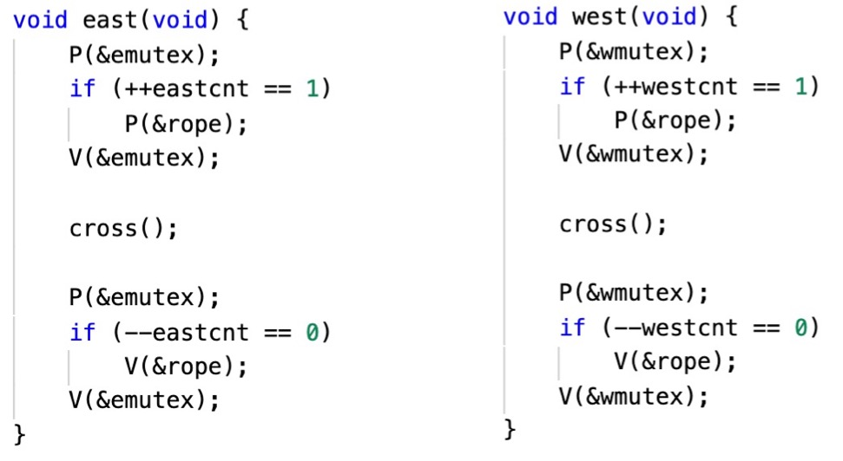
狒狒过山谷问题

Slide 53
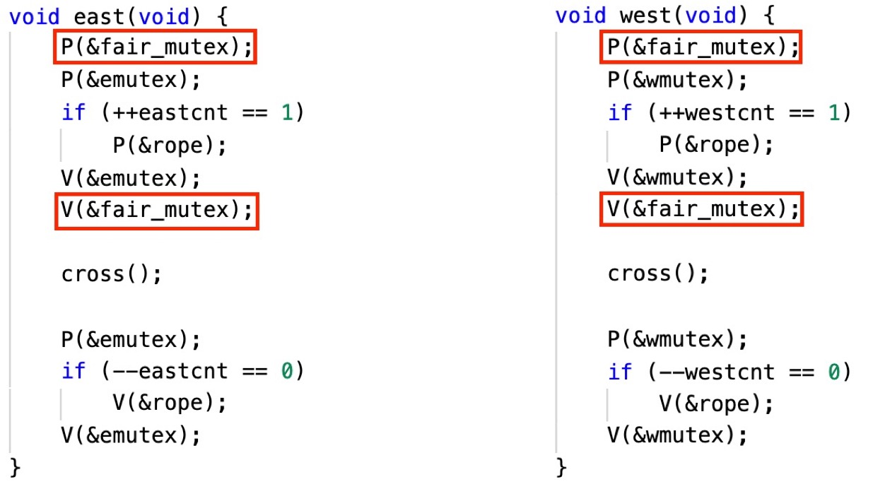
狒狒过山谷问题
上个解决方案可以引起饥饿
可以加一个锁巧妙地避免

Slide 54
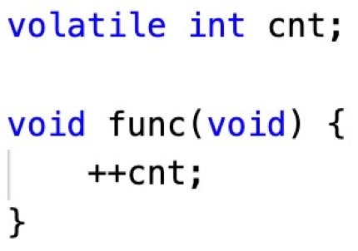
线程安全
四类（非不交）线程不安全函数
写共享变量不加锁（书上的第一类）
解决方案：在函数内部写的地方加锁，或每次调用加锁

Slide 55
线程安全
四类（非不交）线程不安全函数
将运行结果存在共享变量内（书上的第三类）
例：ctime()
解决方案
Localize（如果能修改源代码）
lock-and-copy
坏处 (Chap 12.7.3)
Synchronization overhead
deep copy

Slide 56
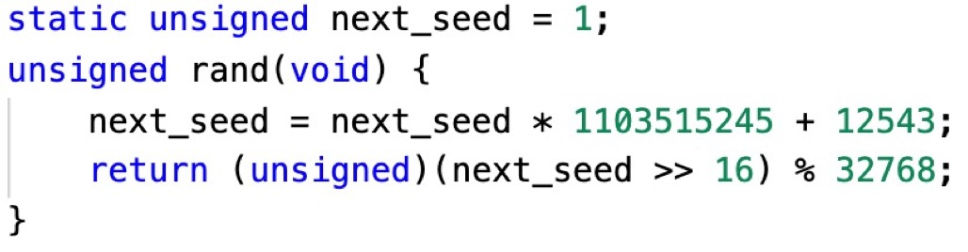
线程安全
四类（非不交）线程不安全函数
交替读写共享变量（书上的第二类）
解决方案：只有 localize
用 mutex wrapper 没用

Slide 57
线程安全
四类（非不交）线程不安全函数
调用上述三种函数的函数
解决方法和其调用的函数相同

Slide 58
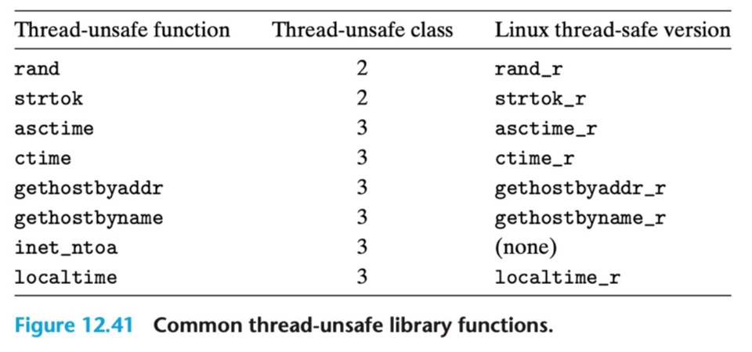
线程安全
线程不安全的库函数
大多数 linux 接口函数和 C 标准库函数是线程安全的
rand 和 strtok 属于书上的第二类
其他都属于书上的第三类 (可以用 mutex wrapper)

Slide 59

信号安全
{ 信号安全的函数 } $⊊$ { 线程安全的函数 }
线程与线程的关系
进程与 signal handler 的关系
同样有 shared mutable state
而且多一个限制：必须运行完 signal handler 才能回到原进程
例：printf
printf 函数内部有缓冲区，因此有一个锁管理缓冲区
如果主进程和 signal handler 都调用 printf, 假想这样一种情况：主进程在 printf 内拿锁后突然收到信号，signal handler 也要调用 printf, 但 printf 内的锁已经被主进程拿了
这个时候不能切回主进程，从而死锁
但如果是两个线程，就可以先调度第一个，运行完 printf 释放锁后再调度第二个
所以 printf 是线程安全的，但不是信号安全的

Slide 60


可重入性
不 读/写 共享数据
总是线程安全的
不需要同步
Explicitly / Implicitly reentrant

Slide 61

并行
Program, process, thread, concurrency, parallelism and multi-core processor
Multi-thread concurrency on multi-core processor $⇒$ parallelism
About performance optimization: concurrency and parallelism

Slide 62
并行
要并行必先有并发，而有并发则不可避免同步问题
尤其是单进程内的多线程
而同步是有代价的
可能抵消并行带来的加速

